Slide 1

机器学习
(Machine Learning)
王石平 博士

Slide 2

个人学习“机器学习”经历
斯坦福大学Andrew Ng“Machine Learning”
百度研究院副院长余凯“机器学习”
电子科技大学叶茂教授“随机算法”
加拿大阿尔伯塔大学Rich Sutton教授“Reinforcement Learning”
加拿大阿尔伯塔大学Russ Greiner教授“Representation Learning”
新加坡国立大学 Shuicheng Yang教授
“Machine Learning”

Slide 3
课程安排
初级10讲
中级10讲
高级10讲
机器学习30讲

Slide 4
初级10讲
机器学习导论
KNN及其实现
主成分分析
K-means 聚类
非负矩阵分解
ML-kNN（多标签学习）
维数约简（多标签学习）
度量学习（L_{2,1} 范数）
稀疏表示
核函数/核学习

Slide 5
中级10讲
机器学习导论
概率分布估计（Learning distributions）
Bayes分类器（Bayes classifier）
逻辑回归（Logistic regression）
线性回归（Linear regression）
非参数方法（Nonparametric methods）
模型选择（Model selection）
决策树分类器（Decision trees）
性能提升算法（Boosting）
支持向量机（Support Vector Machine）

Slide 6
高级10讲
机器学习导论
高斯混合模型 (Guassian Mixture Model)
隐马尔科夫模型 (Hidden Markov Model）
期望最大算法 (Expectation Maximization)
图嵌入 (Graph Embedding)/流形学习
低秩学习 (Low-Rank Recovery, LRR)
最大间隔学习 (Maximal Margin Learning)
深度学习 (Deep Learning)
随机算法 (蒙特卡罗方法、随机梯度算法)
强化学习 (Reinforcement Learning)

Slide 7
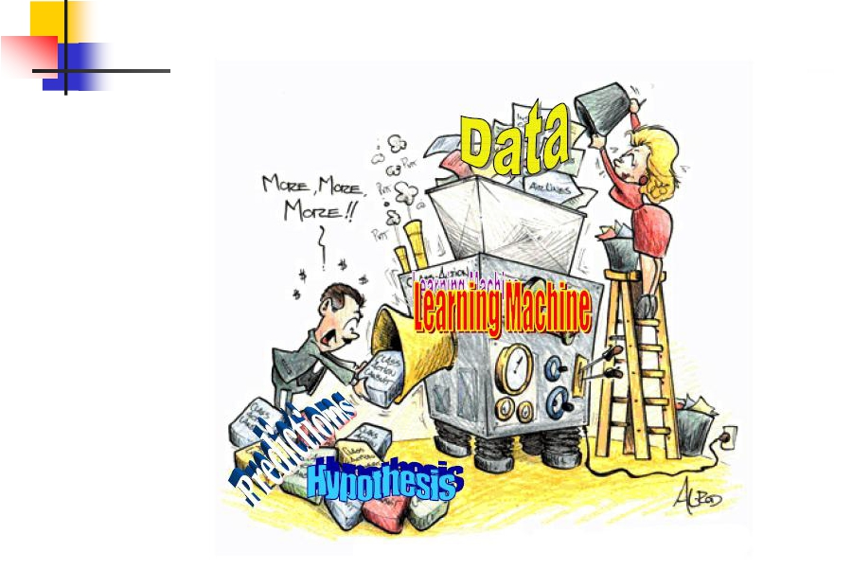
什么是机器学习？

Slide 8
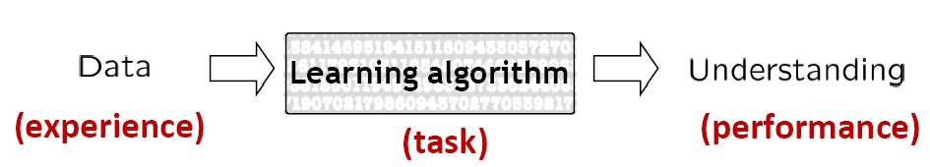
定义
■
■
对于某类任务 T 和性能度量 P，如果一个计算机程序在 T 上以 P 衡量的性能随着经验 E 而自我完善，那么我们称这个计算机程序在从经验 E 中学习。
<P, T, E>

Slide 9
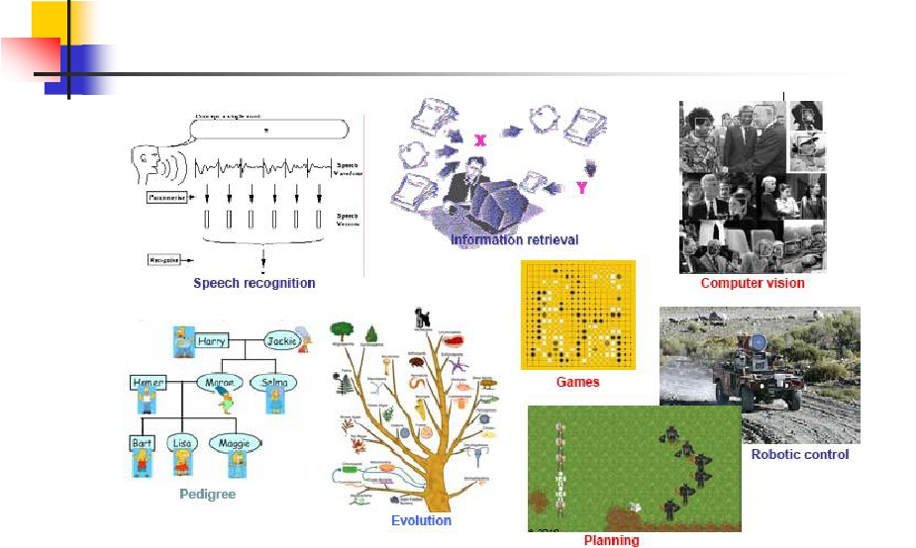
机器学习的一些成功应用

Slide 10
Learning Task
有监督学习 Supervised Learning
分类 Classification
回归 Regression
降维 Dimensionality Reduction
无监督学习 Unsupervised Learning
密度估计 Density Estimation
聚类 Clustering
降维 Dimensionality Reduction
图像分割 Image Segmentation
半监督学习 Semi-supervised Learning
偏监督学习
增强学习 Reinforcement Learning
Q-learning

Slide 11
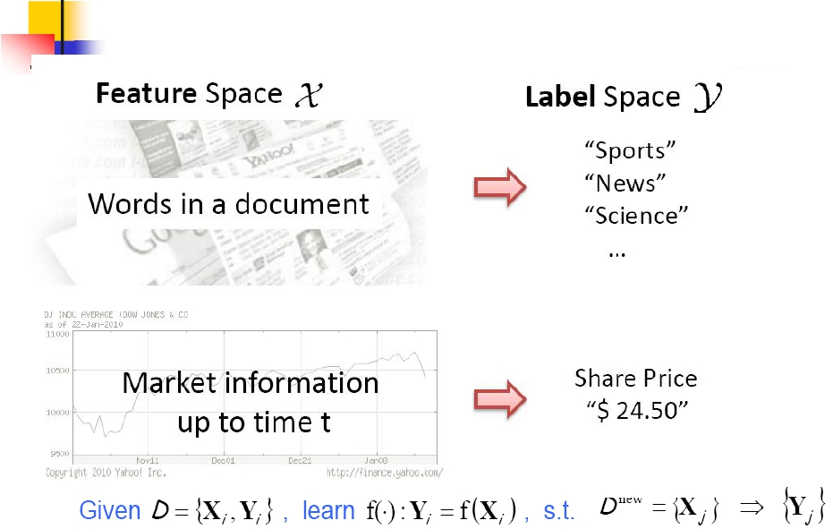
Supervised Learning
分类
（离散）
回归
（连续）

Slide 12
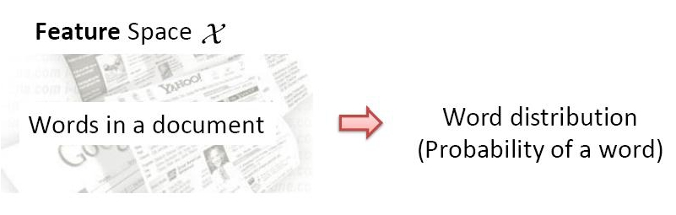
Unsupervised Learning

Slide 13
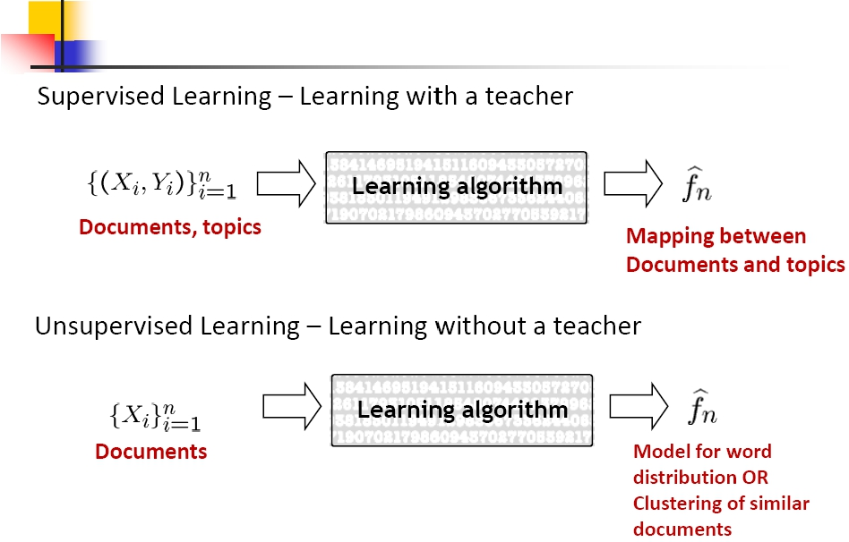
Supervised Learning vs.
Unsupervised Learning

Slide 14
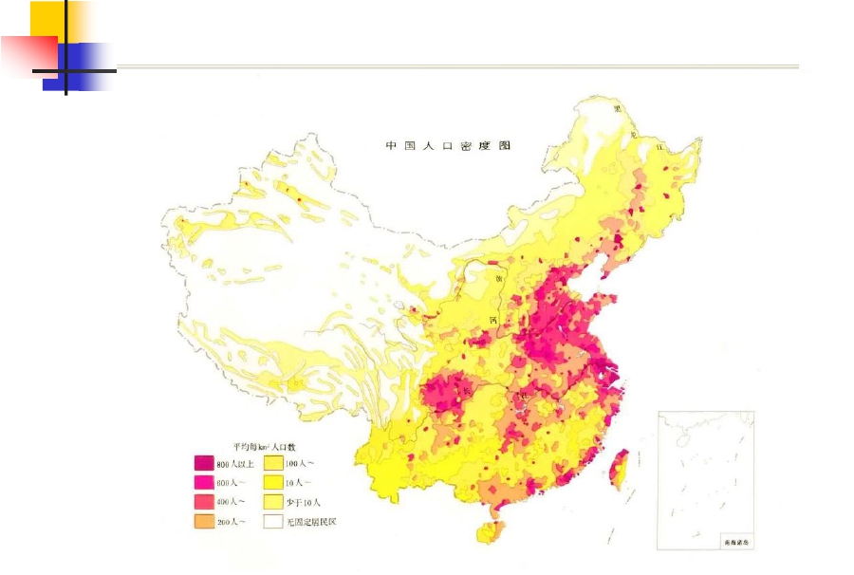
Density Estimation

Slide 15
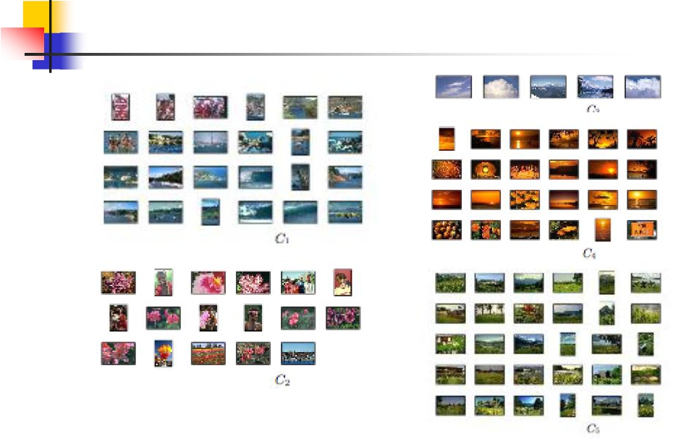
Clustering (I)

Slide 16
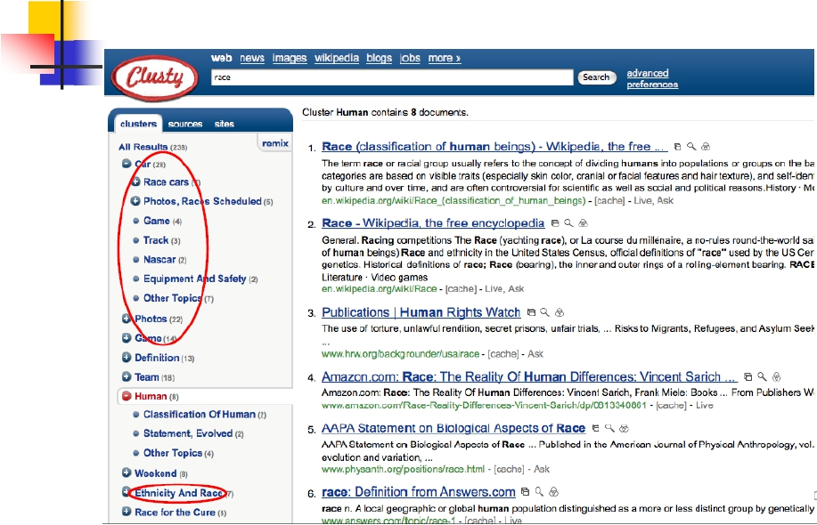
Clustering (II)

Slide 17
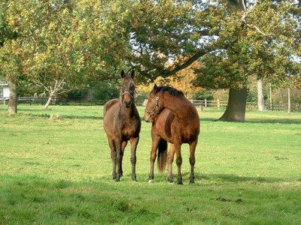
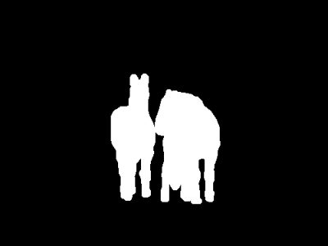
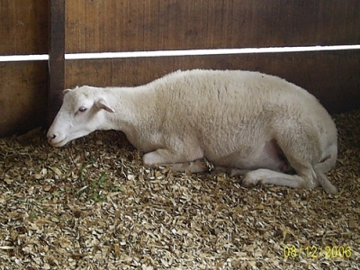
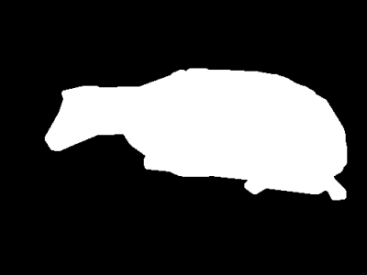
Clustering (III)
Original image
Segmentation via clustering

Slide 18
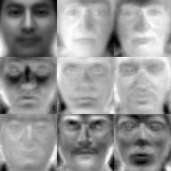
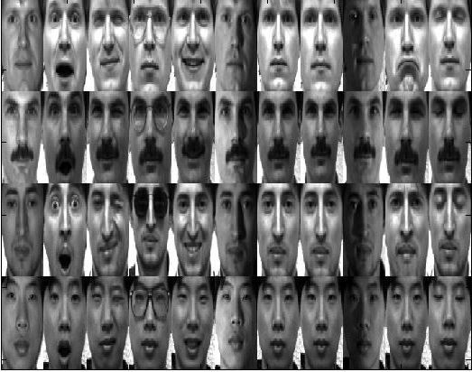

Dimensionality reduction
Eigen faces by PCA
Each face with 64x64
Mean face

Slide 19
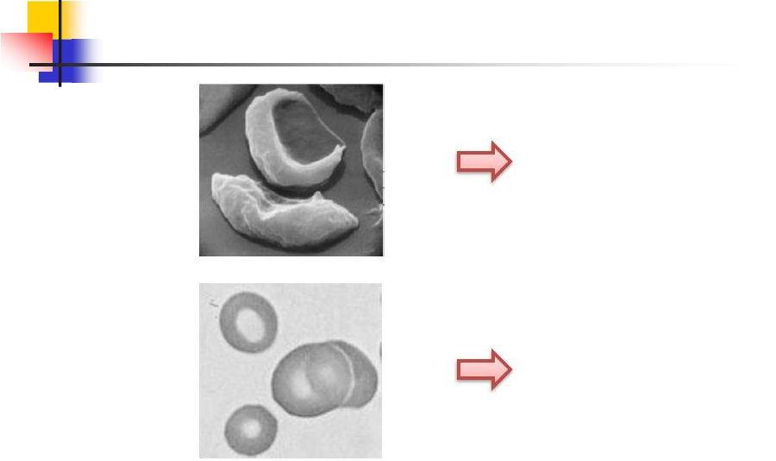
Performance Measures
“贫血细胞”(0)
“健康细胞”(1)

Slide 20
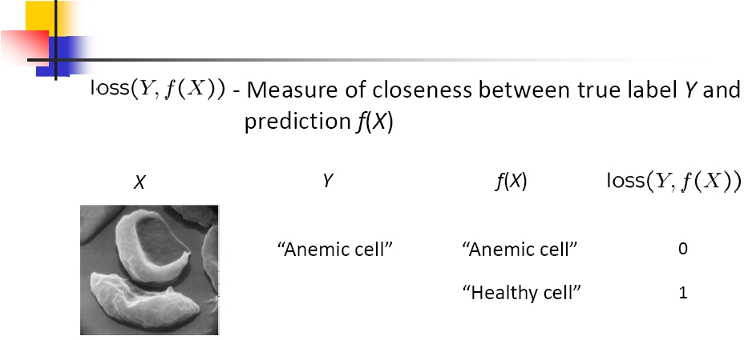


Slide 21
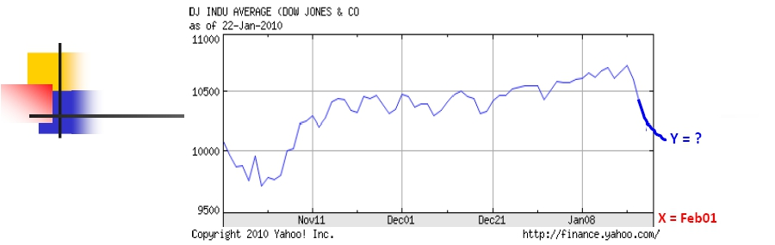
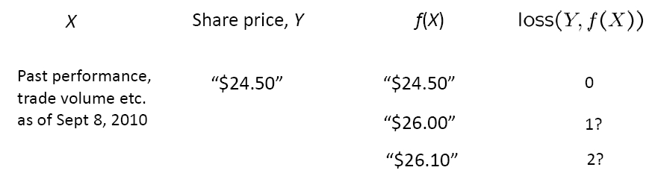

18

Slide 22
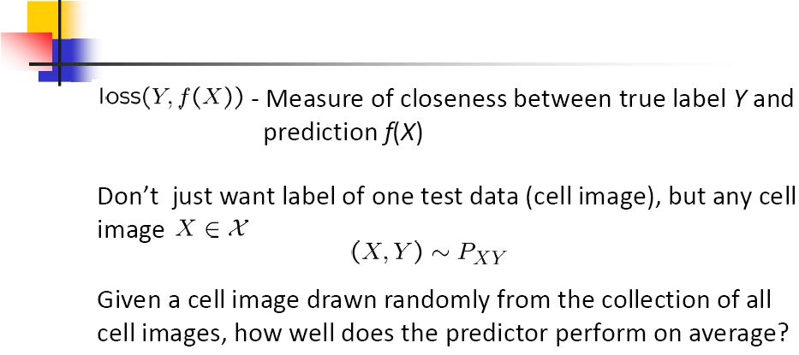


Slide 23

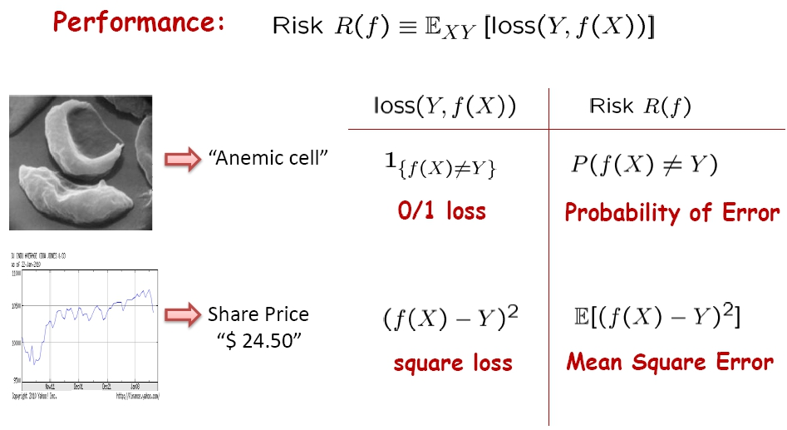

Slide 24
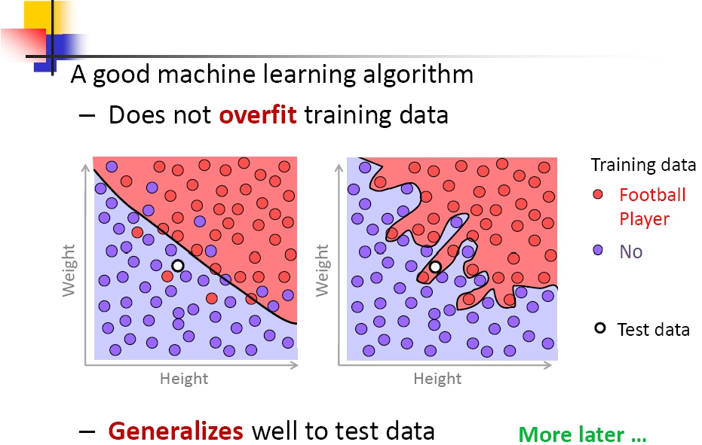
A Good or Bad Algorithm?

Slide 25
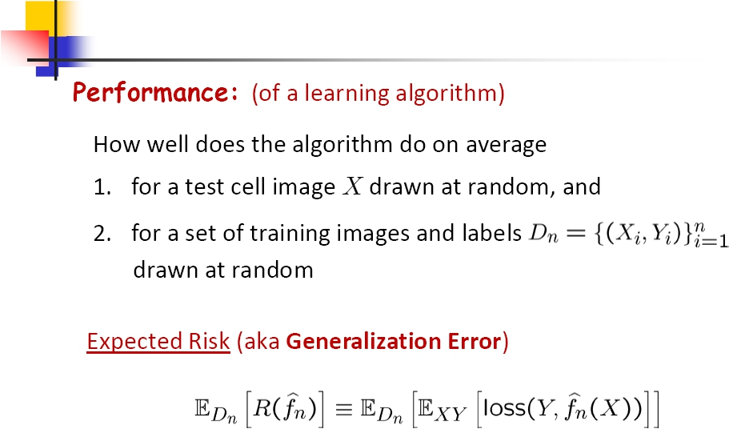
Performance Revisited

Slide 26
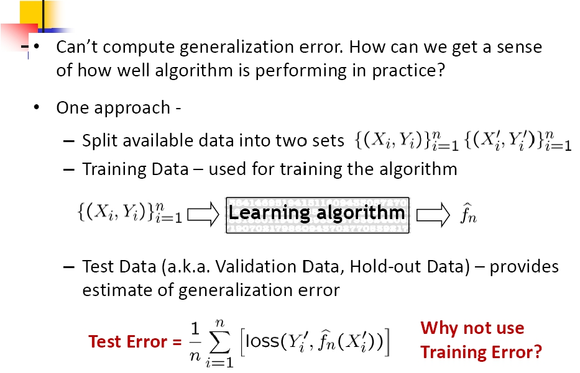
How to sense Generalization
Error?

